Slide 1
МДП РПЗУ
Кириллова Екатерина
21314 гр. ФТИ

Slide 2
Структура
Запоминающие устройства и их классификация.
Основные характеристики ЗУ и их применение в ЭВМ.
МДП-транзистор как элемент памяти.
МНОП ПТ.
МОП ПТ с плавающим затвором.
Флеш-память.
Заключение.

Slide 3
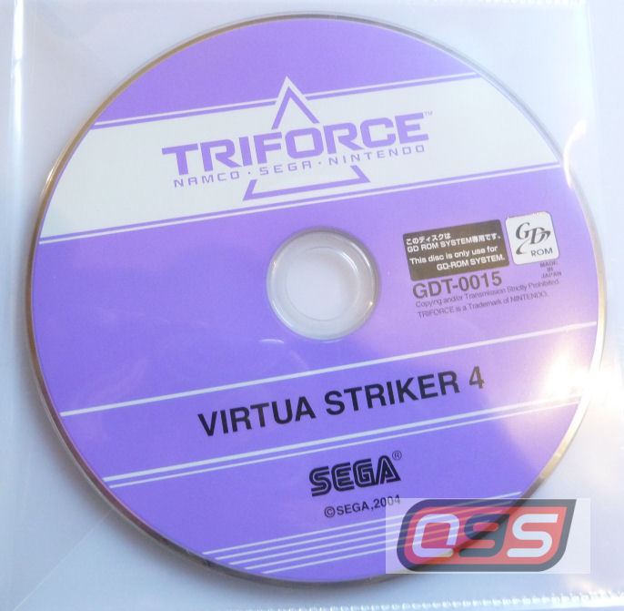
Запоминающие устройства.
Запоминающее устройство — устройство, предназначенное для записи, хранения и воспроизведения информации.
Какие физические эффекты могут лежать в основе работы запоминающего устройства?

Slide 4
Классификация запоминающих устройств.
перфорационные;
с магнитной записью;
оптические;
магнитооптические (CD-MO);
использующие сверхпроводимость (криогенные элементы);
звуковые и ультразвуковые;
использующие накопление электростатического заряда в диэлектриках (запоминающие электронно-лучевые трубки);
использующие эффекты в полупроводниках (флеш-память)

Slide 5
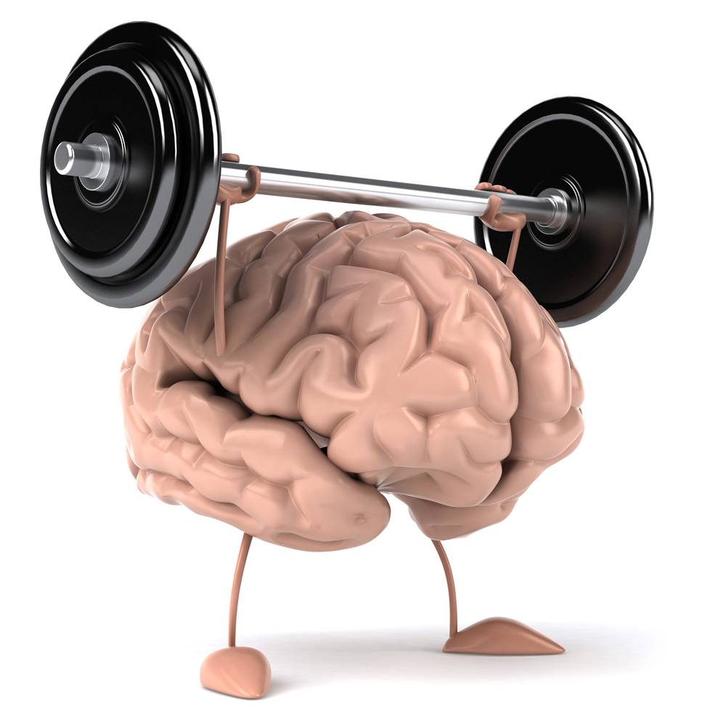
лучшее запоминающее устройство.
86 млрд. нейронов;
P=2.5 Вт;
V=1.5 дм³;
M=1.2 кг;
?

Slide 6
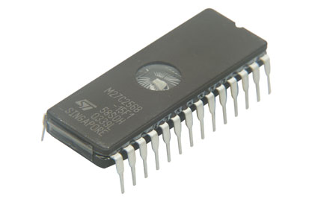
Основные характеристики Запоминающих устройств.
Ёмкость;
Потребляемая мощность;
Время хранения информации;
Быстродействие;

Slide 7
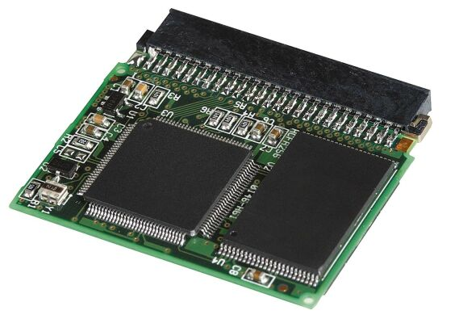
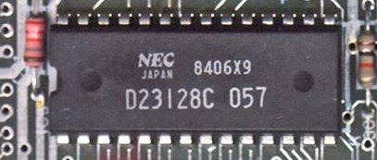
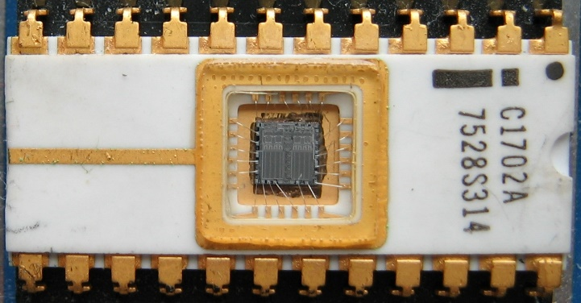
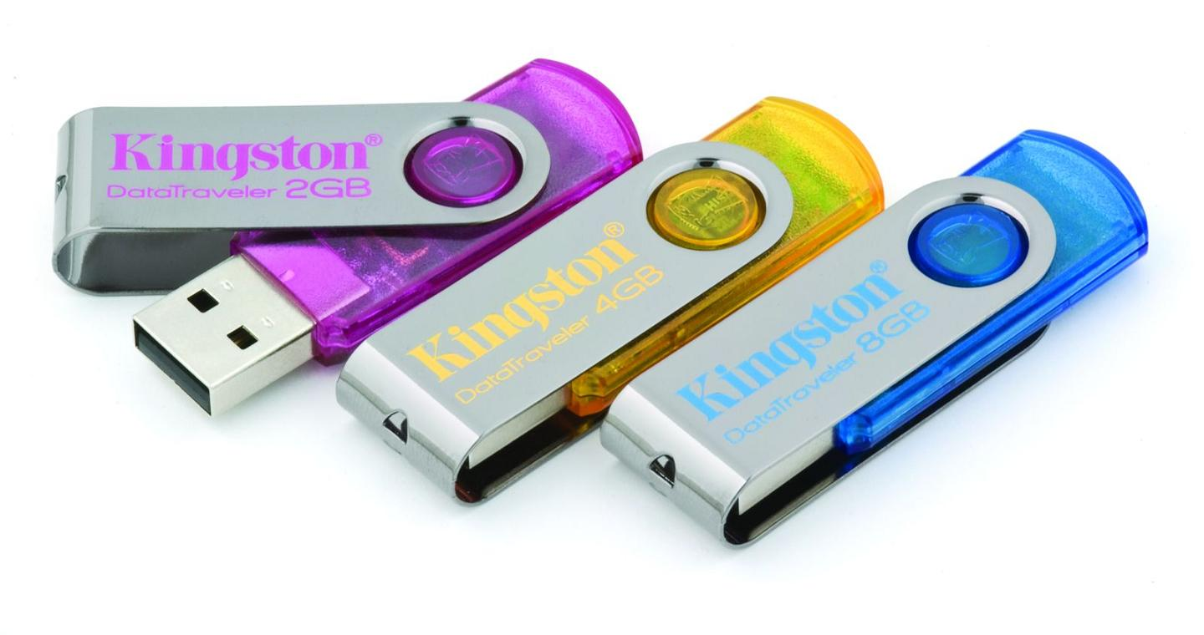
Запоминающие устройства и эвм.
ROM
PROM
EPROM
EEPROM

Slide 8
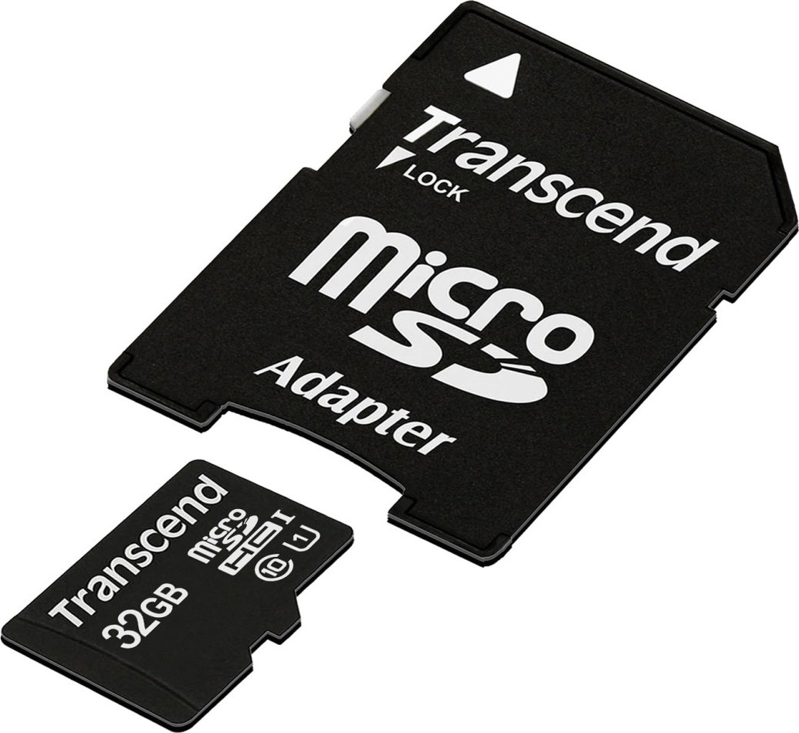
Характеристики РПЗУ.
Многократное репрограммирование(10-10 000);
Энергонезависимость;
Большое время перепрограммирования;
Большое время считывания;

Slide 9
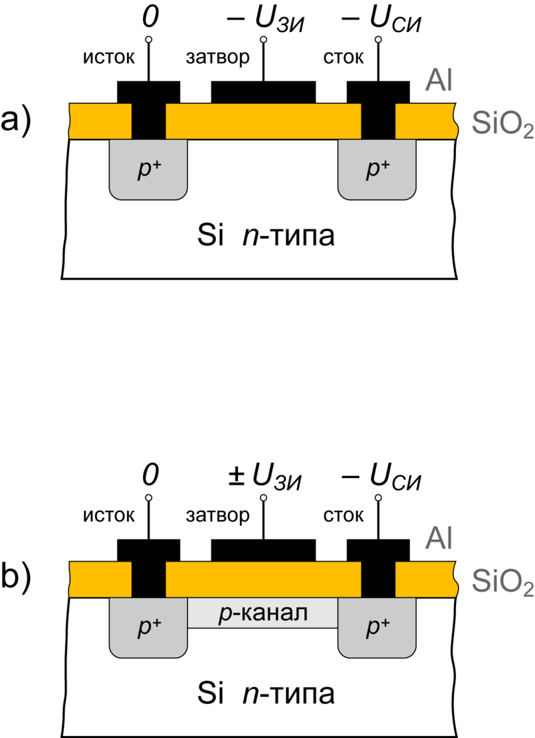
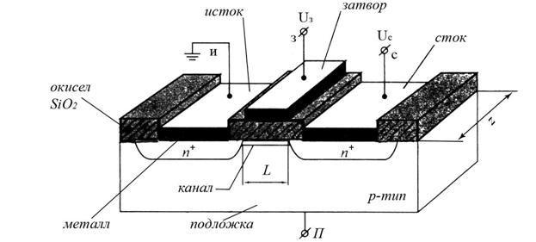
МДП ПТ с изолированным затвором.
Индуцированный канал;
Встроенный канал;

Slide 10
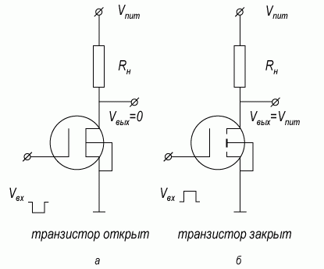
МДП-Транзистор как элемент памяти.
Rн ≈ 1МОм
R откр ≈ 10…100 Ом
U вых ≈ 0
R закр = R р‑n
U вых ≈ U пит

Slide 11
Способы изменения порогового напряжения.
изменить легирование подложки N_{A} (для изменения объемного положения уровня Ферми φ₀, разности paбот выхода φ_{ms}, заряда акцепторов в области обеднения Q_{В});
изменить плотность поверхностных состояний N_{ss};
изменить встроенный в диэлектрик заряд Q_{ох};
изменить напряжение смещения канал подложка V_{SS} (для изменения заряда акцепторов Q_{В} в слое обеднения).

Slide 12
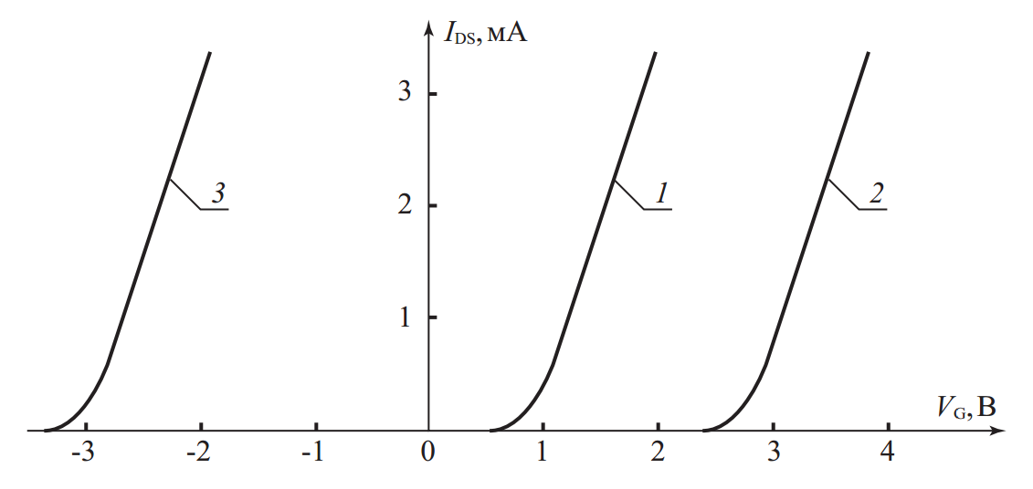
Изменение вах n-канального МДП ПТ в режиме плавного канала.
Исходная ВАХ, VT = 0,6 В. Заряд в диэлектрике отсутствует;
Состояние «закрыто», VT = 2,6 В. В диэлектрик записан отрицательный заряд;
Состояние «открыто», VT = -3,2 В. В диэлектрик записан положительный заряд;

Slide 13
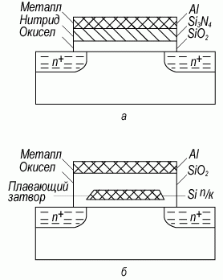
Практическая реализация.
МНОП ПТ
МОП ПТ с плавающим затвором

Slide 14
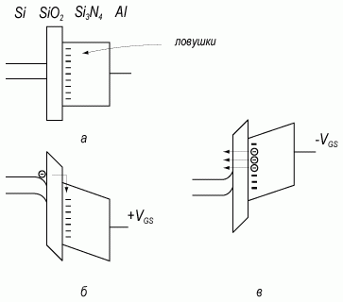
МНОП ПТ.
а) V_{GS}=0;
б) V_{GS}>0;
в) V_{GS}<0;

Slide 15
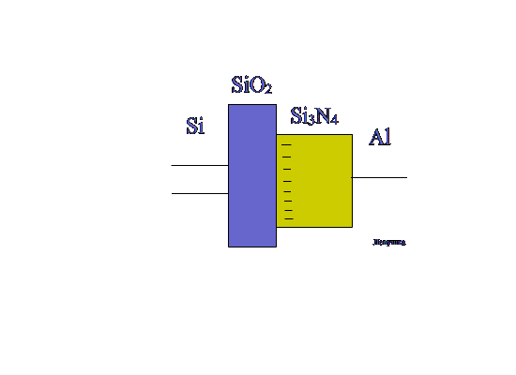
МНОП ПТ.

Slide 16
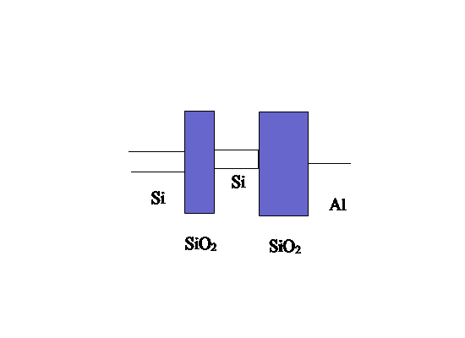
МОП ПТ с плавающим затвором.

Slide 17
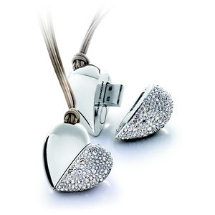
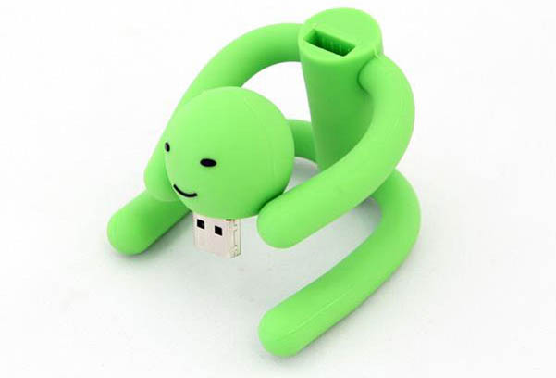
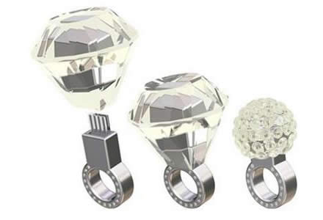
История создания флеш-накопителей.
1984 – Фудзио Масуока, Toshiba;
1988 – Intel выпустил первый коммерческий чип;

Slide 18
Флеш-память.
Дешевизна;
Компактность;
Большой объем;
Высокая скорость работы;
Низкое энергопотребление.
Ограниченный срок эксплуатации;
Чувствительность к электростатическому заряду.

Slide 19
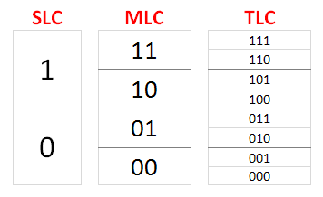
Флеш-память.

Slide 20
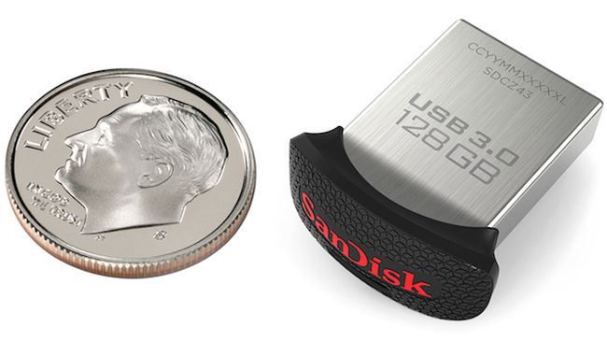
Флеш-память.
SanDisc Ultra Fit
128 ГБ
128 МБ/с

Slide 21
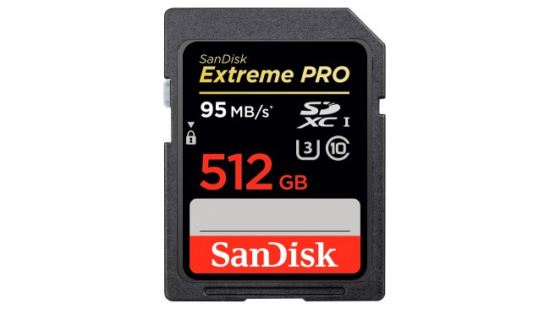
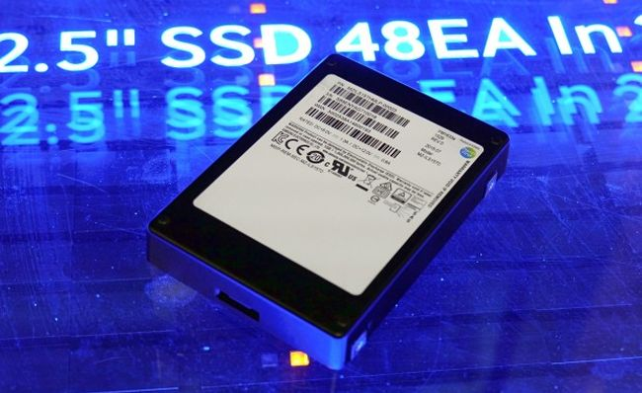
Флеш-память.

Slide 22
Пути совершенствования.
Уменьшение энергопотребления;
Уменьшение размеров;
Повышение быстродействия;
Увеличение объема памяти.

Slide 23
Источники
Флеш-анимация «МДП РПЗУ» 2012-2013 гг.
В.А.Гуртов «Твердотельная электроника» Москва 2008
М.Ратнер, Д.Ратнер «Нанотехнология: простое объяснение очередной гениальной идеи» Москва 2004
https://ru.wikipedia.org/wiki/Запоминающее_устройство
http://www.radioland.net.ua/contentid-366-page1.html
http://konspekta.net/lek-15881.html
И.Г.Морозова «Физика электронных приборов» Москва 1980
Техника – молодёжи 1960-07, страница 41
https://ru.wikipedia.org/wiki/Запоминающая_электронно-лучевая_трубка
https://ru.wikipedia.org/wiki/Полевой_транзистор
https://ru.wikipedia.org/wiki/Флеш-память
http://www.usbdev.ru/articles/flash_info/

Slide 24
Спасибо за внимание.

